Slide 1
Модель профессионального обучающегося сообщества (ПОС)
в МБОУ «Южная СОШ»
по развитию личностного потенциала «Ориентир»
МБОУ
«Южная СОШ»
Андрияничева Аэлита Ивановна,
наставник МБОУ «Южная СОШ»
12.05.2021

Slide 2
Ключевая проблема управленческого проекта
состоит в том, что:
- в школе не сформирована образовательная среда способствующая раскрытию творческого потенциала участников образовательного процесса;
- среди участников образовательного процесса нет единой культуры общения, нет единой модели поведения, понятной и принятой всеми.

Slide 3
Цель наставнического проекта:
создание личностно-развивающей образовательной среды, способствующей развитию личностного потенциала всех участников образовательных отношений,
через организацию их эффективного сопровождения
в процессе сотрудничества и взаимообучения

Slide 4
Задачи:
Осуществить планирование деятельности ПОС.
Совместное проектирование , проведение и анализ образовательных событий.
Оказание консультативной помощи педагогам, реализующим курс по развитию ЛП и формированию 4К.
Создание психологически комфортной среды для развития творческого потенциала педагогов.
Формировать потребность заниматься анализом результатов своей профессиональной деятельности.

Slide 5
Планируемые результаты
Включение педагогов в работу ПОС
Личностный рост участников ПОС
Развитие методической компетентности педагогов.
Внедрению инструментов и технологий, направленных на создание ЛРОС.
Формирование навыков совместной деятельности. Стремление к сотрудничеству.
Формирование и развитие творческого, активного и свободного типа личности.
Формирование открытого и эффективного творческого сообщества.
Создание банка проектов, занятий, мастер-классов, методических материалов в рамках данного проекта.
Внедрение системы мониторинга результатов проекта по созданию ЛРОС.
Повышение удовлетворенности образовательной средой учеников, родителей, педагогов.

Slide 6
Вызовы
Мотивация педагогов: низкая заинтересованность и увлеченность идеями проекта, большая нагрузка, дефицит времени, новые требования социума к выпускнику.
Мотивация обучающихся: слабое включение в процесс планирование школьной деятельности.
Мотивация родителей : отстранение родителей и закрытость школы.
Мотивация администрации: формализация контактов с членами коллектива, недостаточный уровень финансирования для средовых изменений.
Мотивация сторонних образовательные организации к сотрудничеству: не желание расширять границы общения.

Slide 7
Ценностные основания ПОС
Профессиональные ценности
Личностные ценности
добровольность
сотрудничество
открытость
работа в команде как средство обмена опытом и идеями по созданию ЛРОС, получения поддержки, проявления индивидуальных творческих способностей и развитие личностного потенциала
партнерство
свобода
компетенции
активность
взаимовыручка
учет индивидуальных особенностей
творчество
рефлексия

Slide 8
Направления деятельности ПОС
Профессиональный рост педагогов
формирование команды единомышленников
«соглашение»
Развитие личностного потенциала обучающихся
Внедрение УМК
Формирование 4К
Создание комфортной школьной среды
Создание пространства творческой активности
Создание пространства проектной деятельности
Мастер-классы
Семинары, вебинары
Проекты по интересам
Участие в реализации проектов

Slide 9
Инструменты и ресурсы
УМК Программы по развитию личностного потенциала
Экспертиза школьной среды В.А.Ясвина
Управленческий проект
Педагогические проекты
Образовательное событие

Slide 10
Этапы организации работы ПОС
Диагностика профессиональных затруднений
Планирование деятельности
Реализация плана
Оценка результатов

Slide 11
1 этап (май-август 2021г)
Наставник
Организация мониторинга
Корректировка образовательного маршрута
Поддержка и участие
Диагностика профессиональных дефицитов членов ПОС
Приоритетные направления профессионального развития
Ресурсы:
УМК
4К
Обучение педагогов, самообучение
Привлечение сторонних специалистов
Встречи членов ПОС
семинары
Мастер-классы
консультации

Slide 12
Наставник
Планирование деятельности
распределение ролей
Координация работы групп
Поддержка и участие
рефлексия
2 этап ( август- апрель 2021-22г.)
Педагоги ЛРОС + учителя, желающие освоить 4К
Педагоги ЛРОС +
учителя НОО + СЭР УМК
Педагоги ЛРОС + администрация школы
Педагоги ЛРОС +
учителя ООО + «Я и ты» УМК
Кл.рук. ЛРОС + ученики класса + родители
Направления деятельности ПОС
Педагоги ЛРОС +
учителя СОО +
«Мир профессий» УМК
Педагоги ЛРОС + учителя +
педагог-психолог

Slide 13
№ | Тема педагогического проекта | Ресурсы | Команда | Благополучатели
1 | Создание пространственной среды, способствующей развитию личностного потенциала участников образовательного процесса | «Кубрик» | Администрация педагоги | Ученики Педагоги Родители
2 | Формирование благоприятного социально-психологического климата в педагогическом коллективе, стремящегося к «семейной» организационной культуре | Образовательное событие 4К Экран настроения | Администрация педагоги психолог | Педагоги
3 | Проект класса «Будущее начинается сегодня» | Палитра эмоций УМК 1-11кл. 4К | Кл.рук. Педагог-психолог | Ученики 1-11кл. Кл.рук Родители
4 | Формирование компетенций критического и креативного мышления, коммуникации и кооперации («4К»)в учебной деятельности | 4К | педагоги | Ученики 1-11 кл. Педагоги Родители
5 | Формирование компетенций «4К» на занятиях по внеурочной деятельности | 4К | педагоги | Ученики 1-11кл.
6 | Развитие личностного потенциала младших школьников путем интеграции предметных областей | СЭР УМК | педагоги | Ученики 1-4 класс
7 | Дети-детям | «Я и ты» УМК | педагоги | Ученики 5-8 класс
8 | Путь в профессию, или в поисках призвания? | «Мир профессий» УМК | педагоги | Ученики 9-11 класс

Slide 14
3 этап (апрель - май 2022г)
Наставник
Промежуточная оценка и экспертиза
Внешний эксперт
Диссеминация опыта
Сайт ОУ, сайты педагогов
Банк методических идей
Мастер-классы
Семинар
Результаты реализации проекта для благополучателей:
Школы – имидж ОО
Педагогов - профессиональный рост
Учащихся – рост личностных результатов
Родителей – удовлетворенность ОО

Slide 15
4 этап (май-август 2022г)
Мониторинг запроса
Анализ и рефлексия
Планирование работы по запросу
Планирование работы
Деятельность ПОС

Slide 16
РОСК КОИРО
ПОС школ
Калининградской области
ДДТ г.Багратионовска
Сотрудничество
Школа искусств п.Южный
МБОУ «СОШ п.Нивенское»
между ПОС внутри школы

Slide 17
Продукты и эффекты
Изменение в среде ОО
Развитие ЛРОС
Профиль члена ПОС
Изменения качественных показателей образовательной среды
Изменения количественных показателей образовательной среды
Способы оценки достижений
Самооценка
Мониторинг
Изменение в коммуникации участников образовательного процесса
Отчеты о работе ПОС

Slide 19
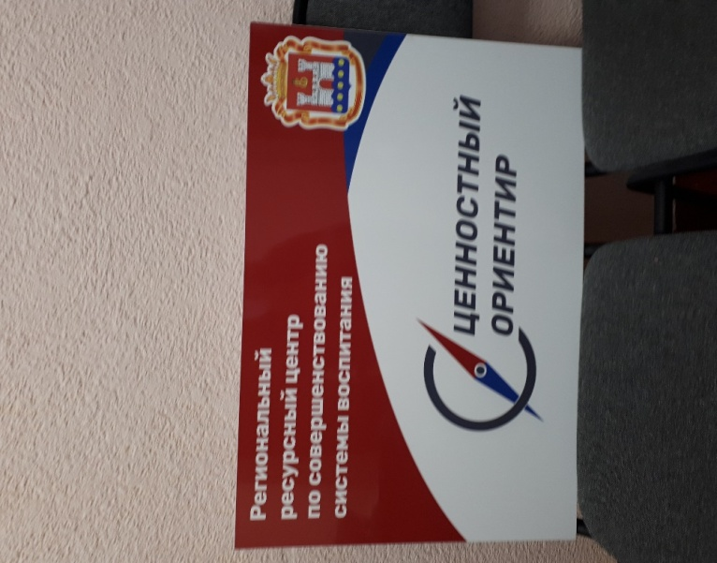
Желаю всем
сохранять верные
жизненные ориентиры

Slide 20
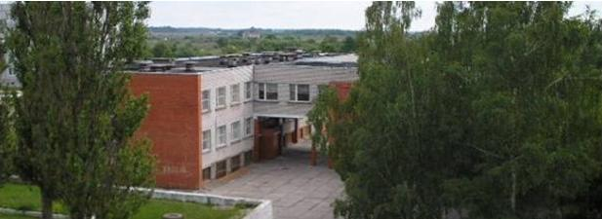
Наши контакты:
Калининградская область
Багратионовский район поселок Южный 1, дом 57
МБОУ «Южная СОШ»
Официальный сайт школы: http://mousoh62.ucoz.net/
Электронная почта mousoh62@mail.ru
Будущее начинается сегодня

